Slide 1


Makine Öğrenmesi ve Kullanım Alanları
Genom Bilim 2023 Yaz Okulu
Eğitmen: Dr. Tuğçe Bilgin Sonay
Canan Buse Abdül
Ceren Gezik
Faruk Öncü
Murat Emin Taş

Slide 2
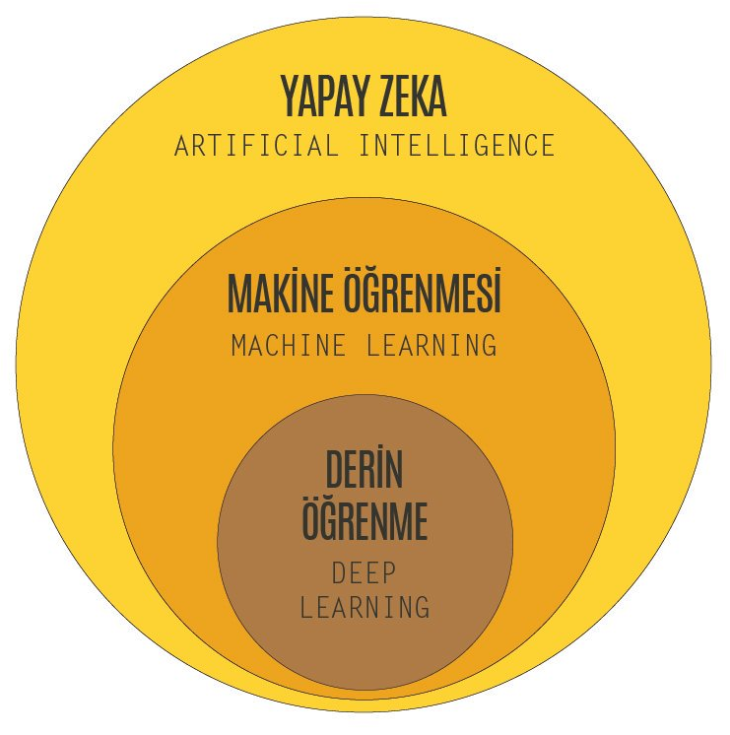
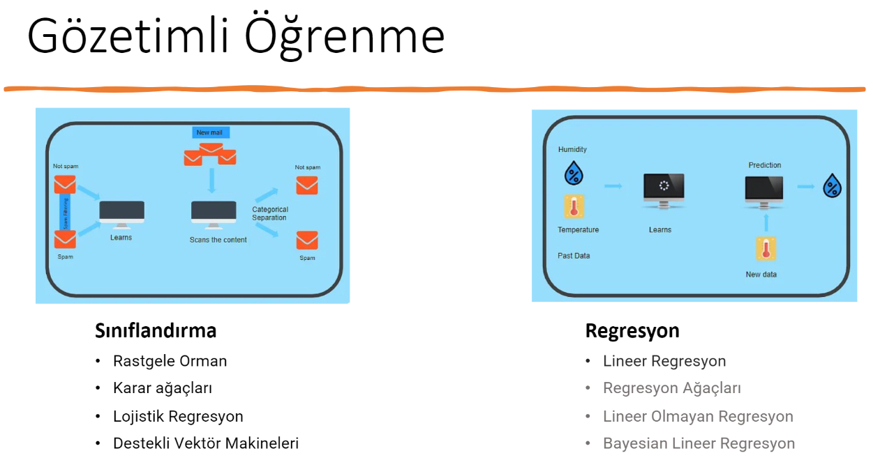
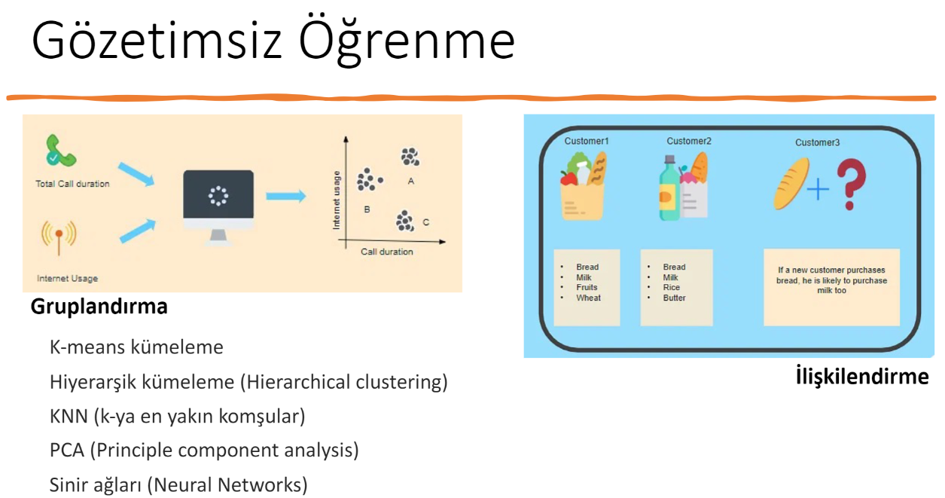
Makine Öğrenmesi Nedir?
Makine Öğrenmesi, geçmiş verilerdeki kalıpların nasıl öğrenileceğini araştırmak için kod geliştirmek.
Öğrenme metoduna göre 2 başlıkta incelenebilir:

Slide 3
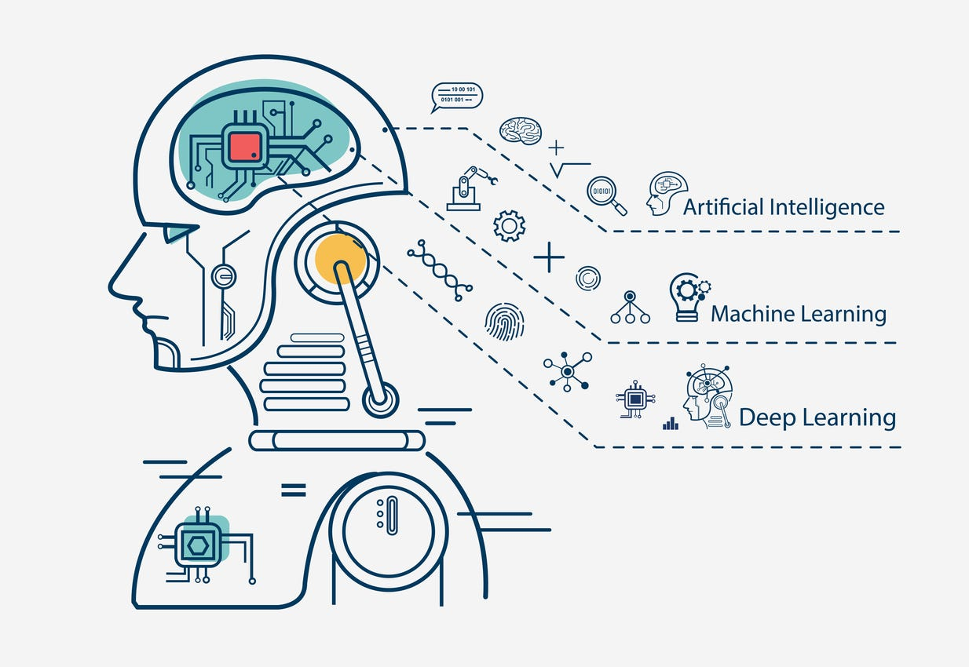
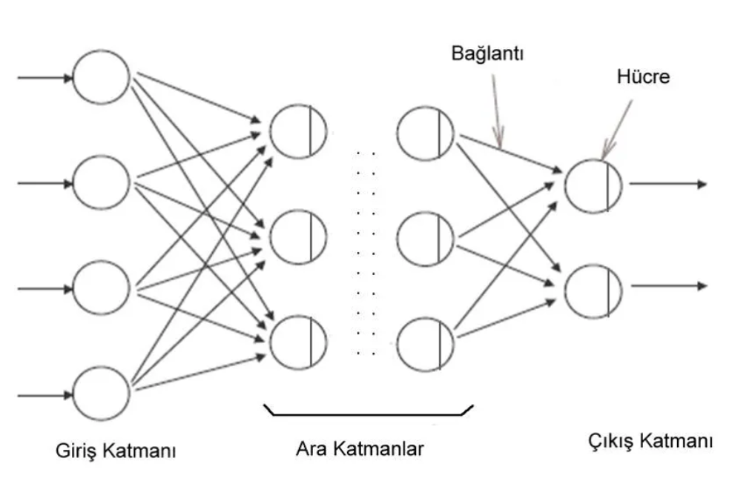
Derin Öğrenme Nedir?
İnsan beynin çalışma yapısını taklit ederek verilen bir veri kümesi ile çıktıları tahmin edecek yapay zekanın eğitilmesini sağlar.
Makine öğrenmesinin özelleşmiş bir alt dalıdır. Makinelerin insan denetimi olmadan öğrenmesini sağlar. Konuşulanları algılama, tercüme etme, nesneleri tanımlama ve karar verme yeteneği kazandırır.

Slide 4
Yapay Sinir Ağları (Artificial Neural Networks, ANN)
Yapay sinir ağları, makine öğrenmesinin alt kümesi olana derin öğrenme algoritmalarındandır.
İsimlendirmelerinde ve çalışma biçimlerinde insan beyninin çalışma şeklinden örnek alınmıştır. Yapay sinir ağları insan beyni gibi nöronlardan oluşur ve nöronların sinyalleşmesini taklit eder.
Giriş katması, gizli katmanlar ve çıkış katmanlarından oluşur. Çıkış katmanlarında nodlar yer alır. Her düğüm ve yapay nöron birbirine bağlanır ve herhangi bir düğümün çıktısı belirtilen eşik değerinin üzerindeyse o düğüm etkinleştirilerek ağın bir sonraki katmanına veri gönderilir. Eşik değerin altındaysa ağın bir sonraki katmanına hiçbir veri iletilmez.

Slide 5
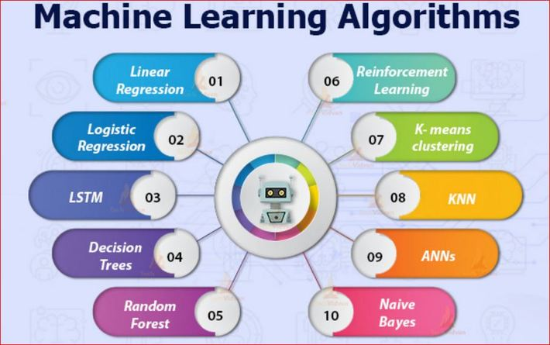

Slide 6
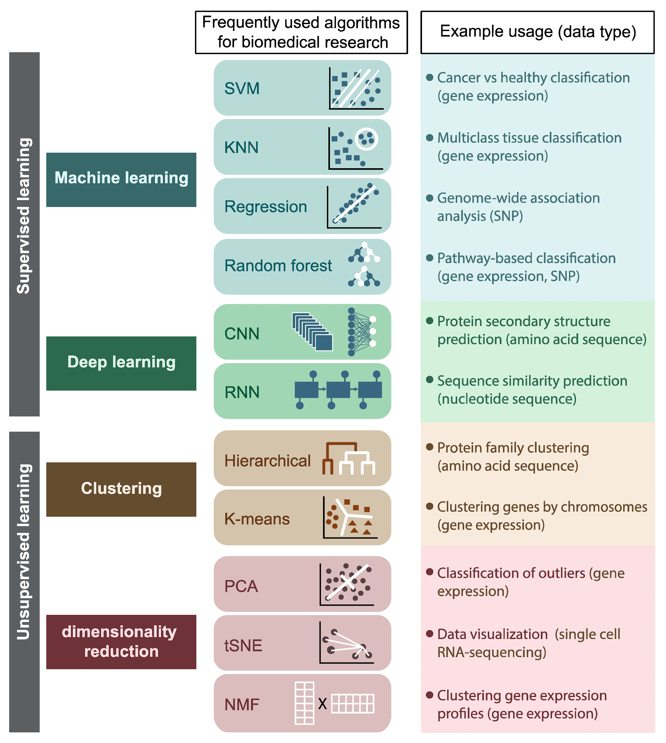
Biyoinformatikte Derin Öğrenme
DL ile birçok biyolojik veri üzerinde;
SNP analizi,
gen ekspresyon analizi,
kanser/sağlıklı farklılıkları,
doku ayrıştırma,
protein yapı ve benzerlik analizleri,
veri sınıflandırma ve görselleştirme yapılabilmektedir.
10.3390/ijms22062903

Slide 7
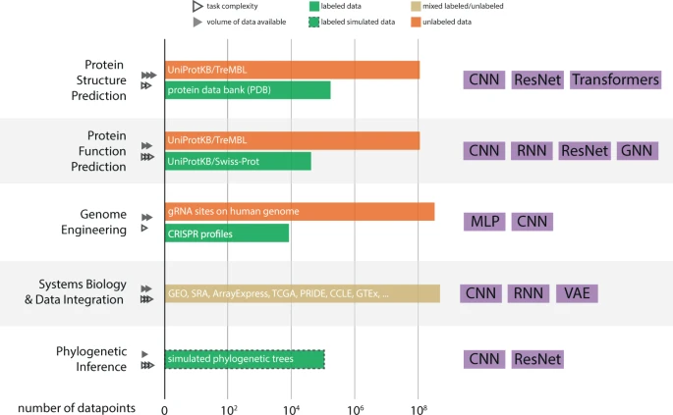
Biyoinformatik DL çalışmalarında; kullanılan veritabanları, training ve test data büyüklükleri, kullanılabilecek algoritmalar ve mimari yapılar, çalışılan konuya göre değişiklik göstermektedir.
10.1038/s41467-022-29268-7
Notes:
Bu nedenle çalışmalarda kullanılacak yöntemler içerğe çok bağlı ve değişiken.Aynı yöntem ve süreçle farklı verilerden anlamlı sonuç çıkarmayı beklemek doğru değil. Grafikte protein yapı ve fonksiyon tahmini, genom mühendisliği, sistem biyoloji gibi farklı konulardaki kullanılan DL algoritmaları ve mimarileri var.

Slide 8
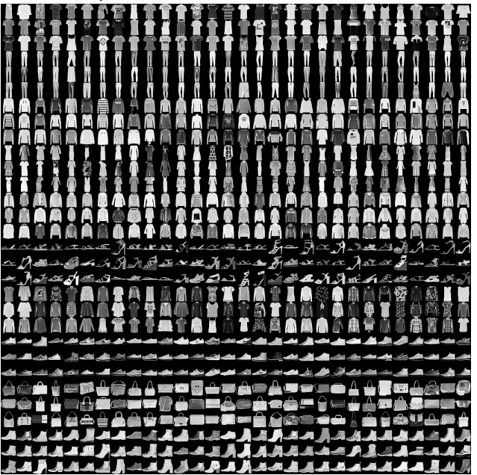

Proje 1: Kıyafet
Projenin amacı:
Derin öğrenme modellerinden yapay sinir ağları kullanılarak standardize edilmiş, siyah beyaz resimlerin hangi kategoriye ait olduğunun tahminlenmesi
Eğitim Veri Seti: 60.000
Test Veri Seti: 10.000
Çalışma Ortamı: Google Colab
Tarayıcıda Python kodları yazma ve ortak bir çalışma ortama kolaylığı sağladığı için Google Colab tercih edilmiştir.

Slide 9
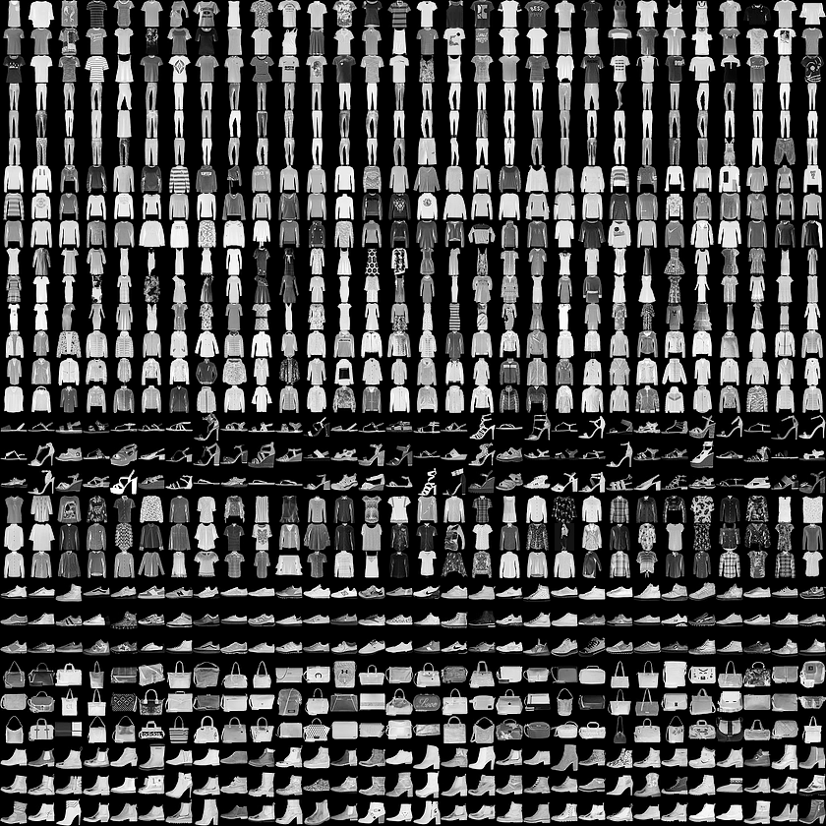
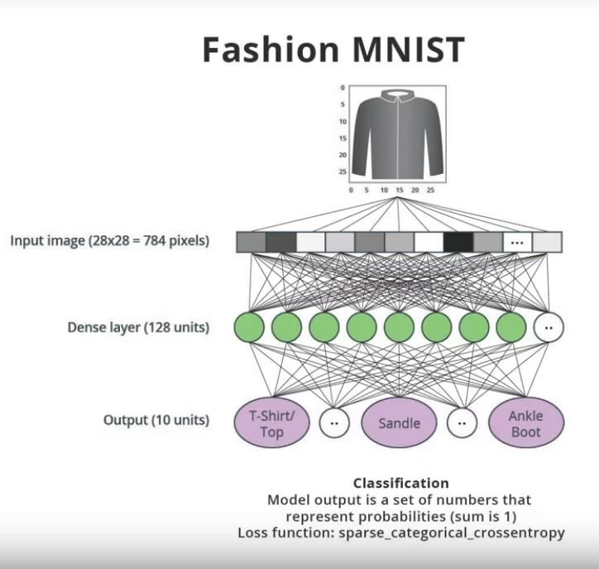
Notes:
burada deep learning sayesinde makineye öğretilen data setinin daha detaylı bir şekilde incelenmesi ve kategorize edilmesi sağlanıyor, aynı sinir sistemindeki gibi burada da her bir karar verme mekanizmasına neuron deniyor ve neuronlar arttırıldıkça bir makinenin daha iyi seçimler yapacağına güveniyoruz.

Slide 10
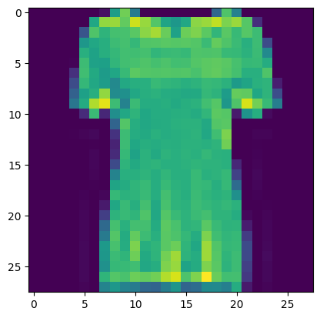
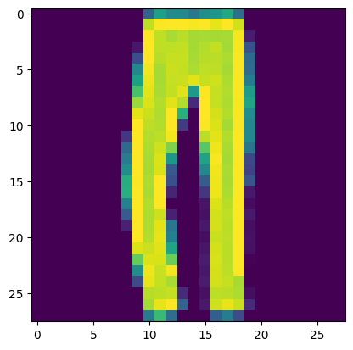
Accuracy ~ 79-85%
T-shirt/Top categorized under 0
Trousers categorized under 1

Slide 11
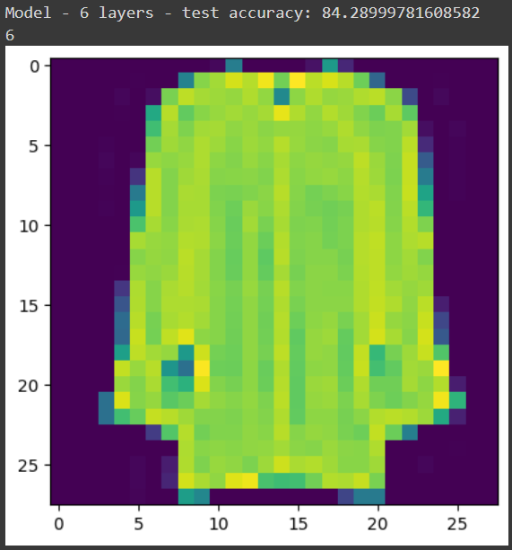
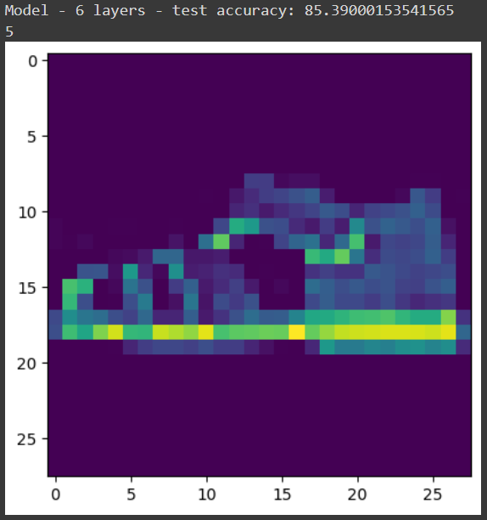
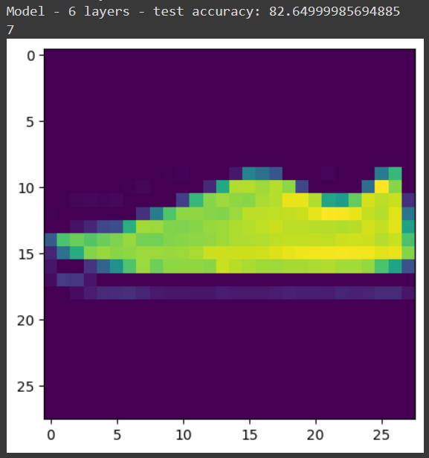
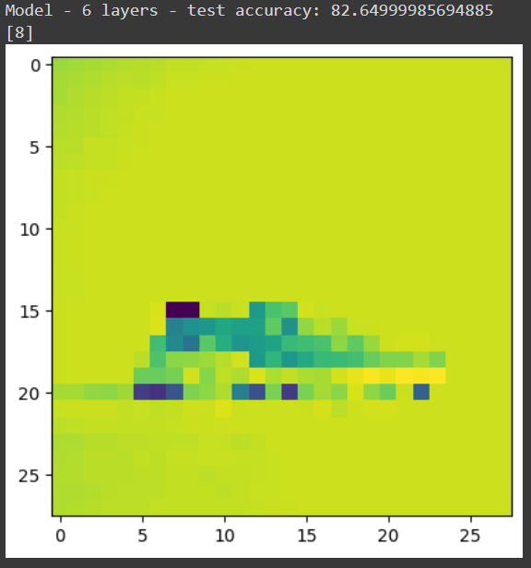
0 T-shirt/top
1 Trouser
2 Pullover
3 Dress
4 Coat
5 Sandal
6 Shirt
7 Sneaker
8 Bag
9 Ankle boot

Slide 12
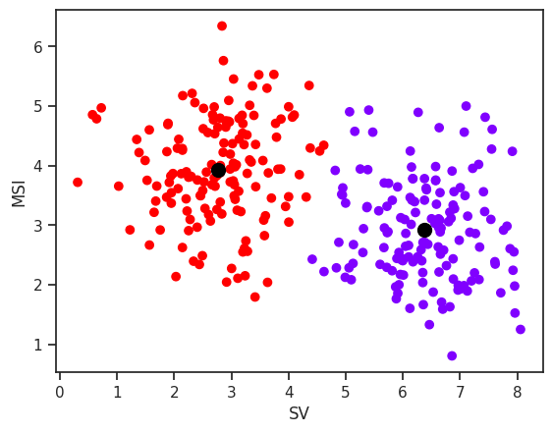
Proje 2: Kanser Türü Teşhisi
Notes:
microsatellite instability yüksek, structural variance düşük grup kolorektal kanserlerin sadece 15%lik bir kesiminde gözlenen bir tür. burada machine learning ve de kmeans kümeleme kullanılarak iki kanser türünün SV ve MSİ parametrelerine bağlı olarak ayrımı gerçekleştirilebilir. bu kanser türü ayrımı yapabilmek neden önemli? çünkü yaygın olan türde klasik kemoterapi ve radyoterapi tedavileri işe yararken msi kanserlerinde bu tedavi yanıt vermemekte.

Slide 13
Teknik Zorluklar
Training data setinin sonrasında uygulanacak olan gerçek örneklerden kopuk ve de tek çeşit olmaması gerekiyor.
Uygulanan yinelemeler arttırıldıkça makinanın karar verme süresi artıyor ancak doğruluğunda paralel bir artış gözlemleyemedik.

Slide 14
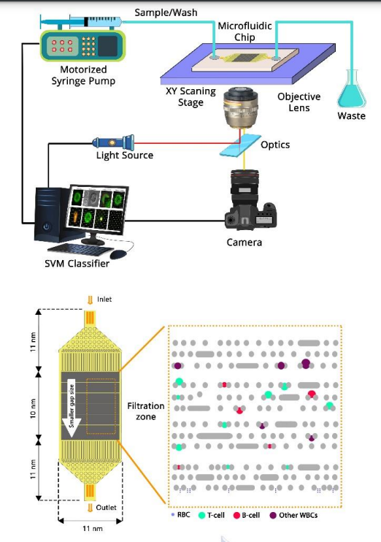
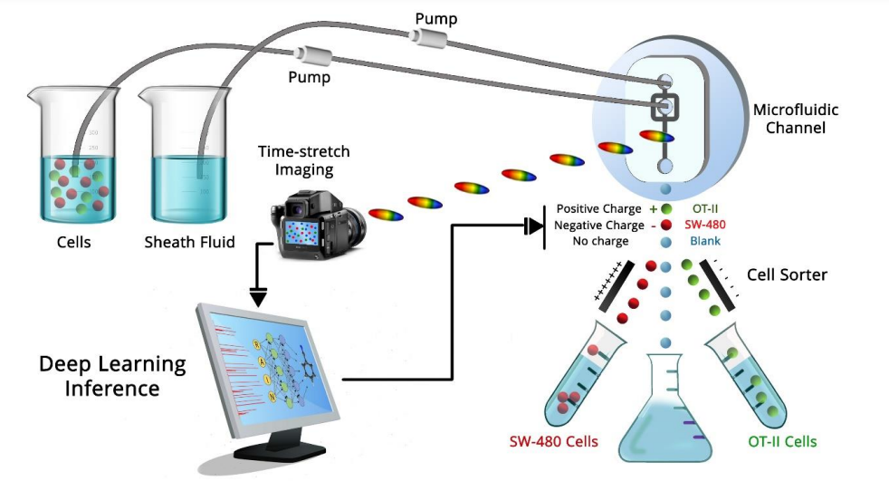
Diğer Uygulamalardan Örnekler
Microfluidik Sensörler
Deep Cytometry
Raji, H., Tayyab, M., Sui, J., Mahmoodi, S. R., & Javanmard, M. (2022). Biosensors and machine learning for enhanced detection, stratification, and classification of cells: A review. Biomedical Microdevices, 24(3), 26.
ISO 690

Slide 15
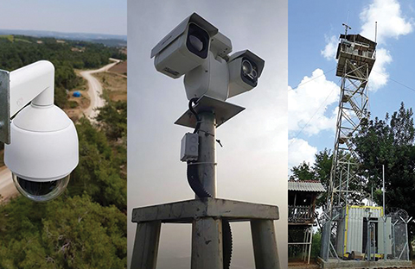
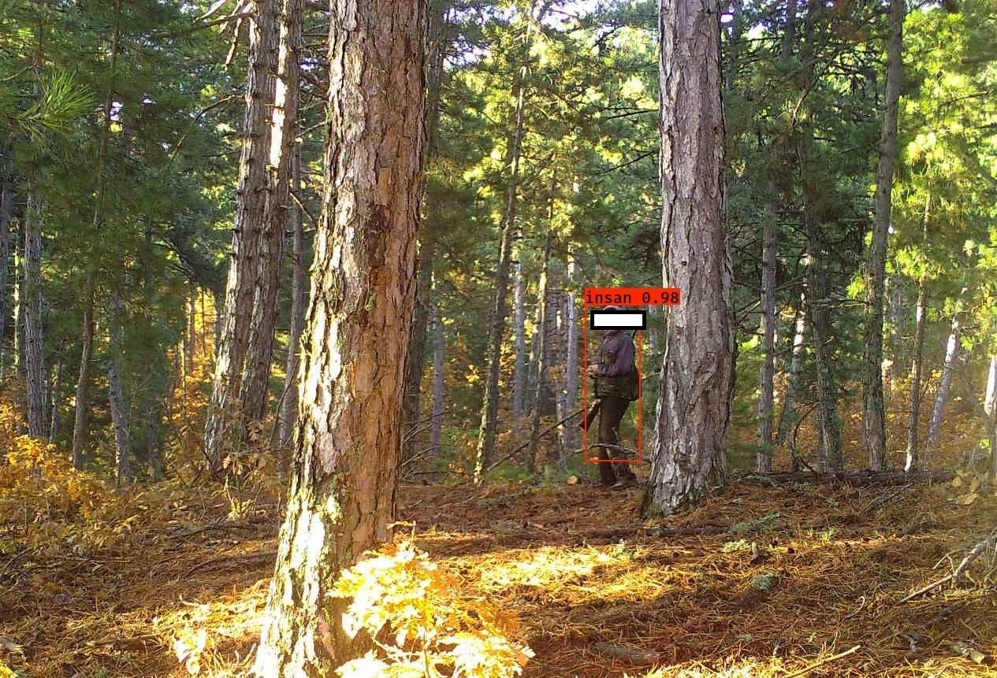
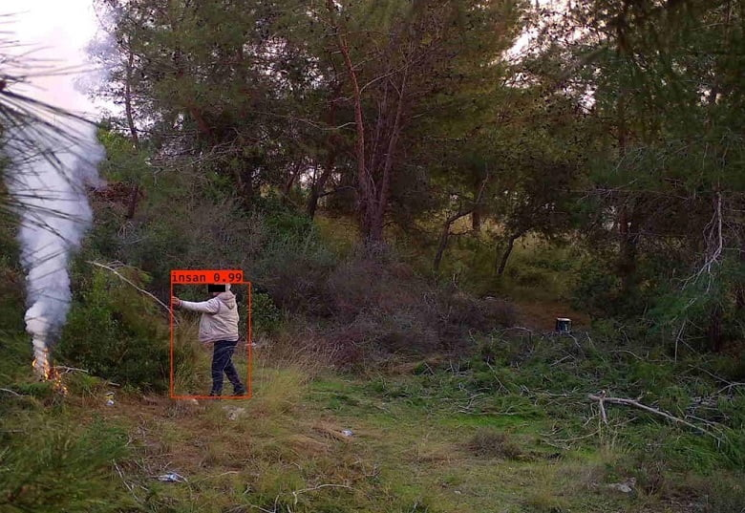
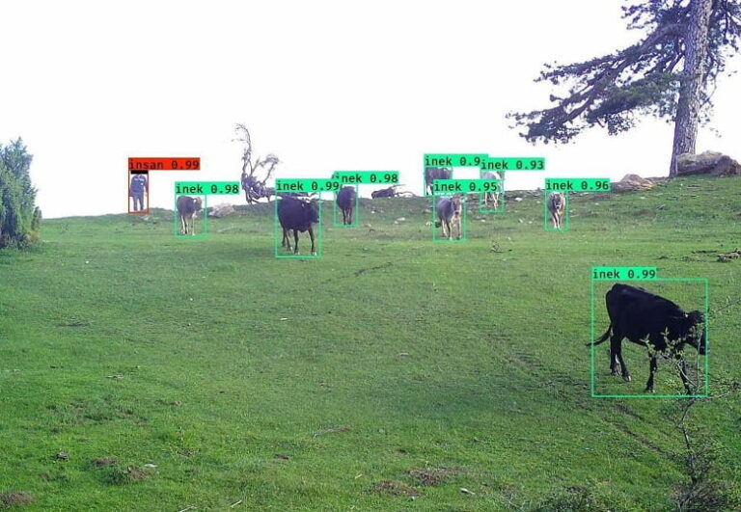
Diğer Alanlardan Örnekler
Orman alanlarında kullanımı,
İnsansız yangın gözetleme kuleleri
Nesne (insan, hayvan vb.) tahmini
Notes:
Ormanlık alanlarda nesne tanıma algoritmaları temel alınarak; yangın ve suç tespiti yapılabiliyor.

Slide 16
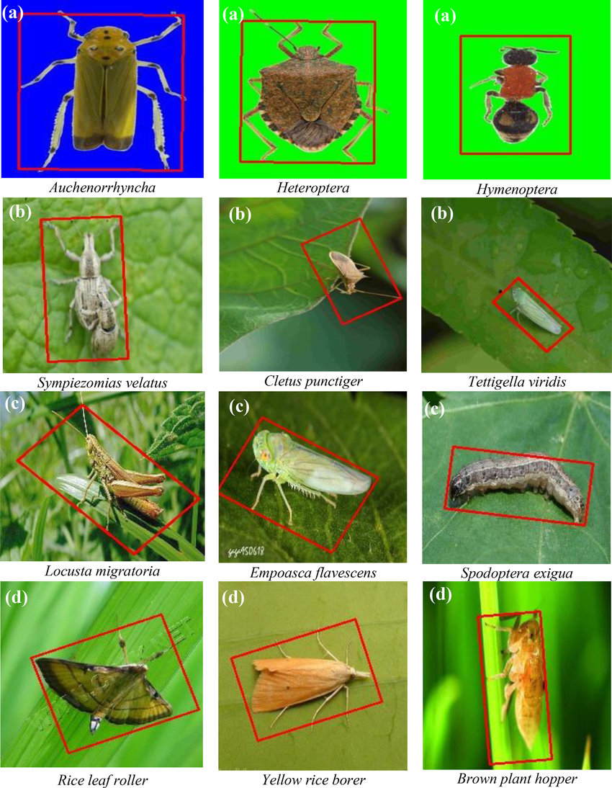
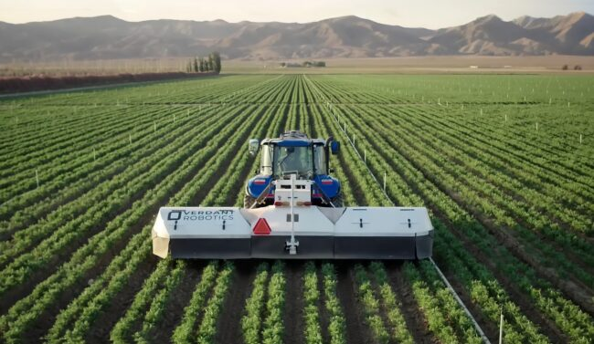
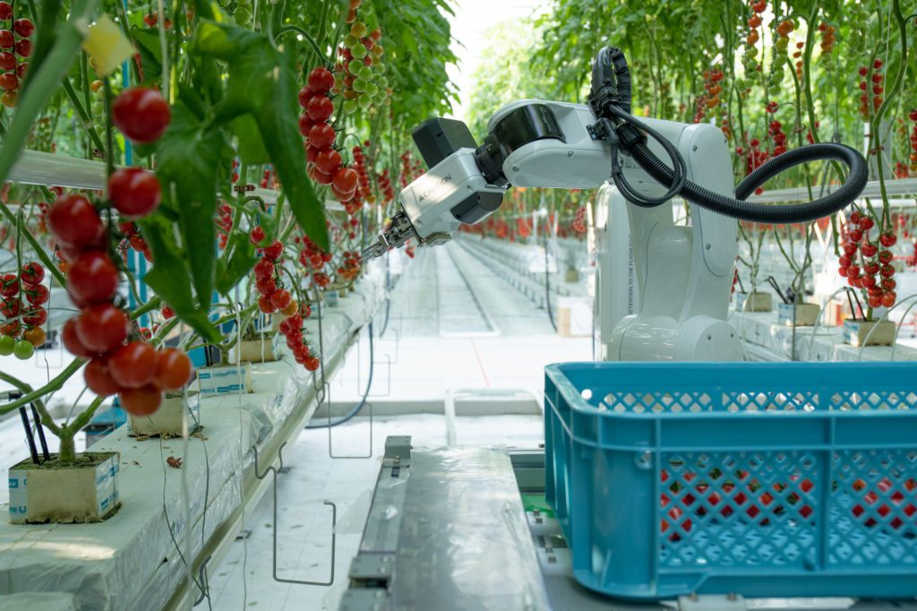
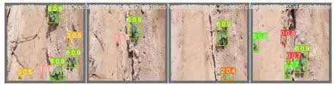
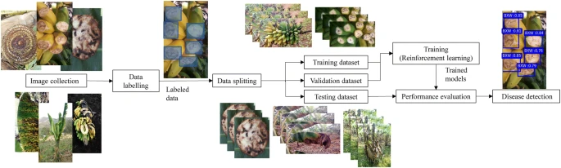
Tarım alanında kullanımı,
İnsansız seralar
Böcek tespiti
Yabancı ot mücadelesi
Hastalık tespiti
Notes:
Tarım alanında hasat, bitki sağlığı(hastalık,böcek,yabancı ot tespiti ile mücadele) yapay zeka araçları kullanılmaktadır.

Slide 17
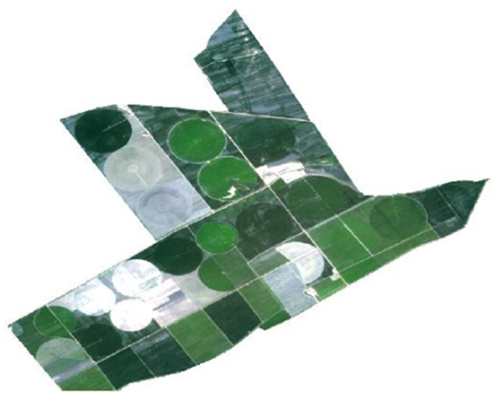
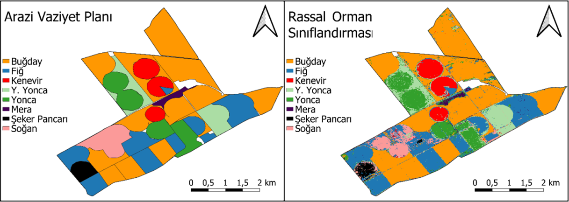
Uzaktan algılama (uydu görüntülerinden bitki türü tespiti)
Arazinin genel görünümü
Arazi Vaziyet Planı
Rassal Orman Sınıflandırma Haritası
Rassal Orman makine öğrenme algoritmaları kullanılarak uydu görüntülerinden bitki türleri (%95.3) başarı oranıyla bulunmuştur ve sınıflandırılmıştır.
Notes:
Sentinel 2 uydusundan alınan görüntülerle bitkisel ürünlerin sınıflandırılması tarım alanlarının yönetimi, gıda güvenliğinin sağlanması konularında kontrol kolaylığı sağlar.

Slide 18
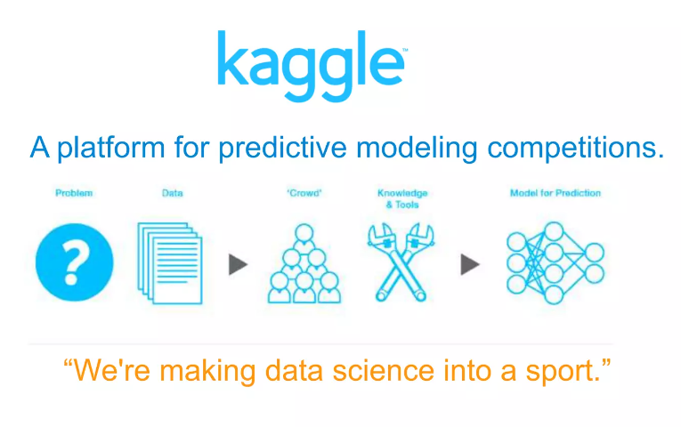

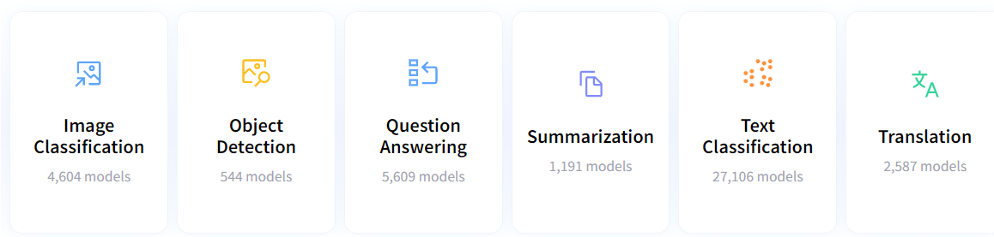
Öğrenme araçları
kaggle.com
ML ve veri bilimi öğrenmek için çeşitli eğitimler,sınavlar barından topluluk ortamı,
huggingface.com
ML öğrenmek için hazır veri setleri üzerinde alıştırma yapma fırsaı,

